Slide 1
Šokové stavy (anebo přístup k pacientovi s oběhovým selháním)
MUDr. Traj Rudolf

Slide 2
Proč se zaujímat?
dysfunkce krevního oběhu je velice častá na ICU
její nejzávaznější manifestace „cirkulační šok“ se vyskytuj u 1/3 pacientův přijímaných na ICU
jedná z nejdůležitějších příčin časné smrti pacientů na ICU
včasné rozpoznání a léčba jsou vitálně důležité, aby se předešlo tkáňovému poškození s následným rozvojem MODS

Slide 3
Definice
Oběhové dysfunkce/nestabilita
porucha distribuce krevního průtoku do tkání s následnou poruchou zásobování tkání kyslíkem
Cirkulační šok
nejzávaznější manifestace oběhové nestability
život ohrožující generalizovaná forma oběhového selhání, která vede ke tkáňové hypoperfuzi a k neadekvátnímu využití kyslíku buňkami
stav nepoměru dodávky kyslíku do tkání a jeho spotřeby
výsledkem je buněčná dysoxie (porucha využití kyslíku v mitochondriích) s anaerobním metabolismem a orgánovou dysfunkci

Slide 4
Patofyziologie- od čeho závisí dostatečná tkáňová oxygenace?
Systémová dodávka kyslíku (DO₂)
udává kolik kyslíku v mililitrech dopraví krevní oběh do systémové cirkulace za jednu minutu
je definovaná dvěma základními parametry
srdeční výdej (CO)
obsah kyslíku v arteriální krvi (CaO₂)
Perfuzní tlak
tlak, pod kterým krev (či jiná tekutina) protéká určitou oblastí
obecně jde o rozdíl mezi arteriálním a venózním tlakem v dané oblasti
$$DO2=CO x CaO2$$

Slide 5
Srdeční výdej (Cardiac output - CO)
množství krve přečerpané srdcem za jednu minutu
Tepový objem (stroke volume- SV)
objem krve vypuzen v jedné systole
je závislý na třech hemodynamických parametrech
předtížení (preload)
kontraktilita
dotížení (afterload)
Srdeční frekvence (heart rate- HR)
počet srdečních stahů za minutu
$$CO=SV x HR$$

Slide 6
Obsah kyslíku v arteriální krvi (arterial oxygen content - CaO₂)
je daný množstvím kyslíku transportovaného hemoglobinem a kyslíkem rozpuštěným v plazmě (v praxi za normobarických podmínek je jeho podíl zanedbatelný)
Saturace (SaO₂)
podíl hemoglobinu, který je nasycen kyslíkem, vztaženo k celkovému hemoglobinu v krvi
Konstanta 1,32
reflektuje fakt, že 1gram hemoglobinu je schopen vázat 1,35ml kyslíku
Hemoglobin (Hb)
$$CaO2=SaO2 x Hb x 1,32$$

Slide 7
Perfuzní tlak/ Systémový tlak
tlak, pod kterým krev (či jiná tekutina) protéká určitou oblastí
u většiny orgánu je za fyziologických podmínek rovní tlakovému gradientu mezi systémovým tlakem a tlakem na venózním konci řečiště daného orgánu
orgány (zejména mozek a ledviny) udržují stálost perfuze pomoci autoregulace
Střední arteriální tlak (mean arterial pressure- MAP)
Systémová vaskulární rezistence (SVR)
protitlak vytvářený cévami vůči průtoku krve v nich
$$MAP=CO x SVR$$

Slide 8
Typy šoku
na základě patofyziologickým procesu rozlišujeme čtyři typy
hypovolemický šok
kardiogenní šok
obstrukční šok
distribuční šok
rozdělení je pouze didaktické, jelikož se na výsledném obraze oběhového selhání málokdy podílí pouze jeden mechanizmus
je správnější uvádět, že na šoku se v různé míře mohou podílet čtyři patofyziologické mechanizmy
hypovolemie, selhání funkce srdce, obstrukce cévního řečiště nebo maldistribuce krevního průtoku

Slide 9
Hypovolemický šok
rozvíjí se v důsledku poklesu celkového cirkulujícího objemu
patofyziologickým mechanizmem je pokles srdečního výdeje na podkladě poklesu preloadu
příklady:
hemoragický šok
hypovolémie jakékoli etiologie

Slide 10
Kardiogenní šok
rozvíjí se v důsledku selhání funkce srdce jako pumpy
patofyziologickým mechanizmem je snížení srdečního výdeje ze vztahu:
příklady:
ischémie (rozsáhlý AIM, ruptura papilárního svalu)
závažné chlopenní vady
kardiomyopatie, myokarditidy
arytmie
kombinace poruch
$$CO=SV x HR$$

Slide 11
Obstrukční šok
rozvíjí se v důsledku překážky plnění či výtoku krve ze srdce
patofyziologickým mechanizmem je pokles srdečního výdeje na podkladě obstrukce velkých cév nebo srdce samotného
příklady:
obstrukce plícnice při plicní embolii
obstrukce dutých žil při tenzním pneumotoraxu
komprese srdce při tamponádě a výpotku

Slide 12
Distribuční šok
rozvíjí se v důsledku poruchy distribuce krevního průtoku zejména prostřednictvím dvou mechanizmu, které vedou poklesu preloadu a snížení srdečního výdeje
Vazodilatace
pokles SVR na podkladu snížení tonu arteriol
relativní zvýšení objemu kapacitního řečiště
Zvýšená kapilární permeabilita
únik tekutiny do intersticia
příklady:
septický šok
anafylaktický šok
thyreotoxická či addisonská krize

Slide 13
Identifikace oběhově nestabilního pacienta
nejčastější známky oběhové dysfunkce
tachykardie, porucha vědomí, tachypnoe, hypotenze
klinické vyšetření se zaměřením na známky orgánové hypoperfuzi, tzv. „tři okna do organizmu“
Kůže: chladná, bledá, cyanotická nebo mramorovaná, kapilární návrat
CNS: porucha vědomí kvantitativní/kvalitativní
Ledviny: oligurie (pod 0,5ml/kg/h v trvání více než 6 hodin)
výhodou je provedení bed-side echokardiografie k detekci závažných příčin oběhového selhání

Slide 14
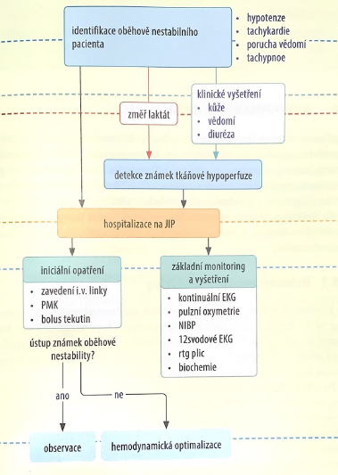
Iniciální opatření a monitoring
zdroj: Intenzivní medicína v praxi, Jan Maláska, Jan Stašek, Milan Kratochvíl, Václav Zvoníček a kol., 2020, ISBN 978-80-7345-675-7.

Slide 15
Základní monitoring
Kontinuální snímání EKG
umožnuje včasnou detekci poruch srdečního rytmu
Pulzní oxymetrie
umožnuje detekci změny v saturaci hemoglobinu kyslíkem na periférii
nemožnost měření je indikátor abnormální periferní perfuze
Neinvazivní měření krevního tlaku (NIBP)
hypotenze je jedním z nejčastějších (byť ne zcela nezbytných) projevů oběhové nestability
krevní tlak je základní determinantou orgánového perfuzního tlaku

Slide 16
Základní vyšetření
Dvanáctisvodové EKG
přesná detekce eventuální arytmie/AIM
Laboratorní vyšetření
sérová hladina laktátu
nejdůležitější známka anaerobního metabolismu při tkáňové hypoxii (ukazovatel přítomnosti šoku)
musí byt co nejdříve vyšetřená u pacienta s podezřením oběhové nestability
opakované odběry při elevaci s cílem detekce progrese šoku, nebo monitorace odpovědi na léčbu
ABR, vnitřní prostředí (ionty albumin), ledvinné testy (urea, kreatinin), jaterní testy, krevní obraz, koagulace, zánětlivé ukazatele (CRP, prokalcitonin, presepsin, IL-6)
Rentgenové vyšetření hrudníku
kongesce, fluidotorax, plicní patologie (atelektáza, infiltrace, pneumotorax)

Slide 17
Iniciální opatření
jedná se o základní intervence ke stabilizaci pacienta
zavedení periferní intravenózní linky
objemová resuscitace, aplikace intravenózní medikace
bolus tekutin
při klinických známkách hypovolemie a absenci známek srdeční insuficience
zavedení permanentního močového katétru
monitorace hodinové diurézy pacienta
primárním cílem je zajistit dostatečnou orgánovou perfuze obnovou perfuzního tlaku
neváhat s aplikací vazopresorů, pokud po iniciálních opatřeních nedojde k dosažení MAP> 65 mmHg
vazopresory jsou integrální součásti iniciálních opatření při závažné hypotenzi
vazopresorem první volby je Noradrenalin
následná hemodynamická optimalizace závisí na etiologii a patofyziologii oběhového selhání

Slide 18
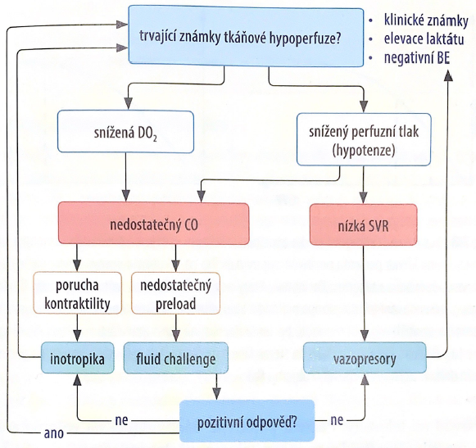
Hemodynamická optimalizace
zdroj: Intenzivní medicína v praxi, Jan Maláska, Jan Stašek, Milan Kratochvíl, Václav Zvoníček a kol., 2020, ISBN 978-80-7345-675-7.

Slide 19
Hemodynamický monitoring
cílem je detekce klíčových hemodynamických parametrů, které mají sloužit ke správné hemodynamické optimalizaci pacienta
aplikují se v určité logické posloupnosti v závislosti na stavu pacienta a odpovědí na terapeutická opatření
základný monitoring
invazívní měření arteriálního tlaku
odhad preloadu a predikce odpovědi na tekutiny (passive leg raising) a vyšetření srdeční funkce (ECHO)
měření srdečního výdeje (plicnicová termodiluce, transpulmonární diluce, analýza tlakové křivky)

Slide 20
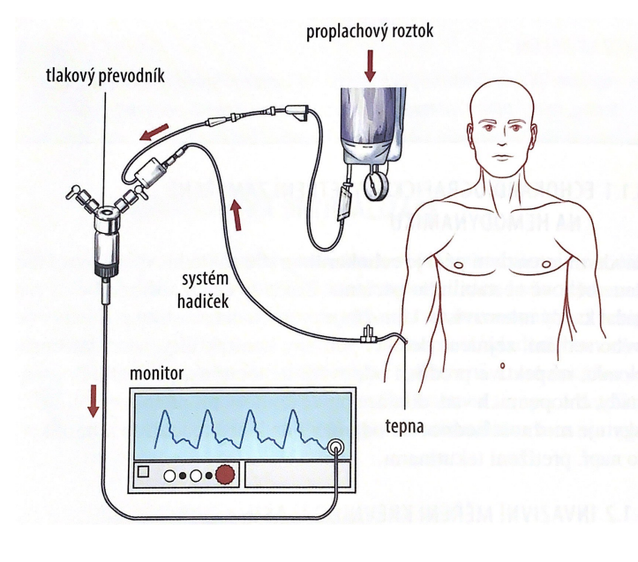
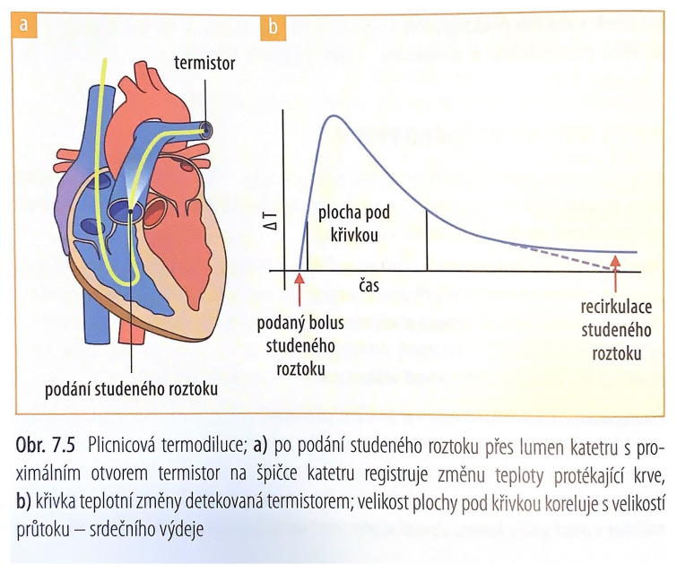
Hemodynamický monitoring
zdroj: Intenzivní medicína v praxi, Jan Maláska, Jan Stašek, Milan Kratochvíl, Václav Zvoníček a kol., 2020, ISBN 978-80-7345-675-7.

Slide 21
Hemodynamická optimalizace- korekce srdečního výdeje
Korekce srdeční frekvence
terapie bradyarytmii/tachyarytmii
Zvýšení tepového objemu
korekce preloadu
volumoterapie prováděná formou předem definovaných tekutinových bolusů balancovaných krystaloidu (tzv. tekutinová výzva) za monitorace odezvy a potenciálního rozvoje komplikaci (tzv. přetížení tekutinami- plicní edém, tkáňový edém, zhoršení orgánové funkce,..)
korekce kontraktility
pouze v případě potvrzení nutnosti zvyšovaní kontraktility, zejména použitím echokardiografie
ke zvýšeni kontraktility slouží inotropika (Dobutamin, Levosimendan)
korekce systémové cévní rezistence
používáme vazopresory (Noradrenalin, Vazopresin)
u těžce oběhově nestabilního pacienta nasazujeme ihned, paralelně s probíhající diagnostikou a optimalizací srdečního výdeje

Slide 22
Tekutiny používané k volumoterapii
intravenózní tekutiny jsou léčiva používaná k infuzní léčbě dehydratace, nebo k léčbě oběhové nestability kapilární stěnou
na základě přítomnosti koloidních makromolekul rozlišujeme
Krystaloidy
Koloidy

Slide 23
Krystaloidy
izotonické roztoky (mají podobnou osmolaritu jako plazma 275-299mosm/l) solí
obsahují pouze malé molekuly, které lehce prochází kapilární stěnou
distribuční objem se rovná celkové extracelulární vodě
intravaskulárně zůstává pouze část podaného objemu
rozdělují se na:
Nebalancované
složením se významně odlišují od iontového složení plazmy
0,9% NaCl- jeho použití by mělo byt rezervováno pro minimum klinických případu (např. hyponatremie)
použití při volumoterapii bude vést k hypernatremii, hyperchloremii a hyperchloremické metabolické acidóze
Balancované
složení se blíží iontovému složení plazmy, nevedou k tak výrazné hyperchloremii
obsahují organické anionty (např. acetát, laktát), které umožňují snížit koncentraci aniontů Cl⁻ v roztoku
Ringerfundin, Isolyte,..

Slide 24
Koloidy
kromě fyziologické koncentrace iontů obsahují také koloidní makromolekuly, které na fyziologických podmínek neprocházejí
makromolekuly vedou k elevaci tzv. koloidního tlaku, který způsobuje, že většina podaného objemu zůstává intravaskulárně
při zvýšení permeability kapilár pronikají do intersticia a mohou vést k tzv. rebound fenoménu
rozdělují se podle typu koloidních částic na:
Přirozené koloidy
lidský albumin- lze použít k volumoterapii zejména septického šoku
Syntetické koloidy
roztoky škrobu (Voluven)- iniciální volumoterapii hemoragického šoku (i táto role je zpochybňována)
CAVE: způsobují koagulopatie a indikci renálního poškození
roztoky želatiny (Gelaspan)- aktuálně jediná alternativa roztoků škrobu, jehož použití ustupuje do pozadí

Slide 25
Stabilizace krevního oběhu
hemodynamická optimalizace má probíhat do stabilizace oběhu
klinické známky zlepšení tkáňové perfuze
růžová kůže, kapilární návrat pod 2s, obnova/zlepšení orgánových funkci (diuréza, vědomí)
pokles hladiny laktátu, možnost snížení/stabilizace dávek vazopresorů a inotropik
i cílená a správné prováděná volumoterapii v rámci hymodynamické optimalizace, může vést k výrazně pozitivní tekutinové bilanci a vzniku intersticiálního edému
po iniciální stabilizaci je nutno zaměřit se na snížení a odstranění přebytečných tekutin
při nedostatečné spontánní diuréze může být na místě použití diuretik

Slide 26
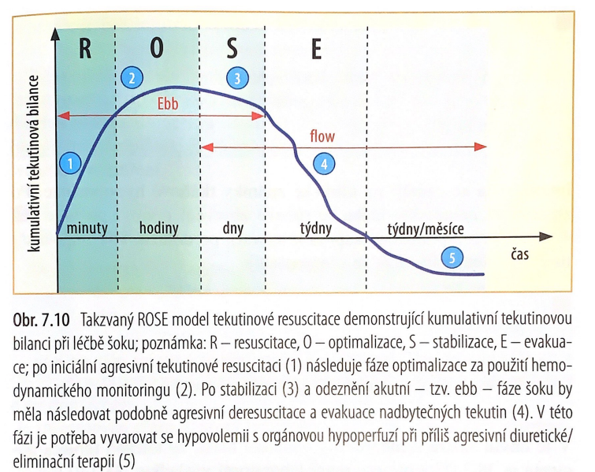
Stabilizace krevního oběhu
zdroj: Intenzivní medicína v praxi, Jan Maláska, Jan Stašek, Milan Kratochvíl, Václav Zvoníček a kol., 2020, ISBN 978-80-7345-675-7.

Slide 27
„ take – home message “
pacient s podezřením na oběhovou nedostatečnost/selhání musí být hospitalizován na ICU
máš-li k dispozici echokardiografii, využij ji již v iniciální fázi
u každého pacienta s podezřením na oběhovou nedostatečnost/selhání musí být vyšetřená hladina laktátu a vyšetření je potřeba opakovat s cílem odpovědi na léčbu
primárním cílem u oběhově nestabilního pacienta je obnova perfuzního tlaku, cílem je MAP > 65 mmHg

Slide 28
„ take – home message “
pozitivní vliv na outcome pacienta nemá samotný hemodynamický monitoring, nýbrž pouze intervence založené na změřených parametrech
většina lidí je za fyziologických podmínek fluid responsive
při volumoterapie je nutno za každých okolností zabránit přetížení tekutinami
je nevyhnutná terapie vyvolávající příčiny

Slide 29
Zdroje
Intenzivní medicína v praxi, Jan Maláska, Jan Stašek, Milan Kratochvíl, Václav Zvoníček a kol., 2020, ISBN 978-80-7345-675-7
Základní patofyziologické principy a propedeutika intenzivní péče, František Duška a kol., Praha 2017

